Slide 1
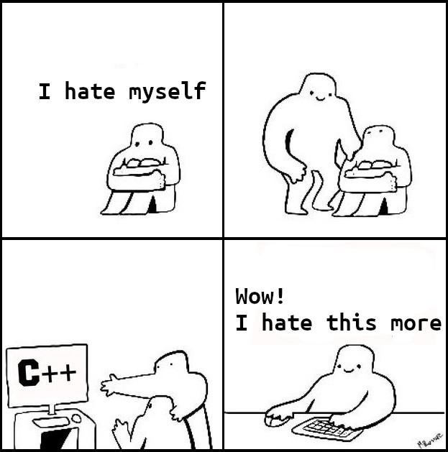
Programování v C++
Filip Zavoral
Petr Škoda Edition

Slide 2
Počítání oveček, streamy
spočtěte
počet znaků, řádek, slov, vět
počet a součet čísel
upřesnění zadání
zdroj dat: cin, obecný istream
rozhraní
aplikační logika vs. I/O
návratové hodnoty
co to je slovo, věta
postup
1. funkční návrh
2. objektový návrh
dekompozice, encapsulace
rozhraní
3. implementace
4. ladění - data!
dostatečně velká a ošklivá
okrajové případy
jakýkoliv vstupní stream
(cin, soubor, řetězec, ...)
#include <iostream>
fce( istream& s) {
char c;
string word;
for(;;) {
c = s.get();
s >> word;
if( s.fail())
return;
process( c);
}
}
(pokus o) načtení znaku
nemusí se povést!
načtení řetězce
detekce jakékoliv chyby (např. EOF)
platná načtená hodnota
#include <fstream>
fce( cin);
ifstream f;
f.open( "file.txt");
if( ! f.good()) ....
fce( f);
zpracování std vstupu
zpracování souboru
napište si rozhraní před napsáním prvního příkazu
multiplatformnost - Visual Studio / WSL2

Slide 3
Počítání oveček – upřesnění
počet znaků, řádek, slov, vět, počet a součet čísel
znaky: vše včetně mezer, konců řádek apod.
slovo: nejdelší posloupnost alfanumerických znaků nezačínající číslicí
neuvažujte diakritiku, resp. všechny speciální (ne-isalnum()) znaky považujte za nepísmena
číslo: posloupnost číslic následující za nealfanumerickým znakem
'.12ab.' je jedno číslo a žádné slovo
řádky: započítat jen ty, kde je alespoň jedno slovo nebo číslo
poslední řádka nemusí být ukončená '\n'
věta: neprázdná posloupnost slov ukončená oddělovačem
oddělovače vět jsou '.', '!', '?'
'...' ani '31.12.2049' není několik vět
spočítat z cin nebo ze všech souborů uvedených na příkazové řádce
žádné číslo/slovo/věta/řádek nejde přes hranici souboru
dekompozice, objektovost, modularita, efektivita
elegantní a efektivní rozhraní třídy pro vstup (data) a výstup (výsledky)
separace výpočtu a I/O
DÚ - Recodex
důkladně otestujte vč. okrajových případů
bez warningů, plně uspokojit Recodex
znaku: 999
slov: 999
vet: 999
radku: 999
cisel: 999
soucet: 999
multiplatformnost
Visual Studio -> WSL2

Slide 4
Kontejnery

Slide 5
Kontejnery a iterátory
sekvenční kontejnery
vector - pole prvků s přidáváním zprava
deque [dek] - double-ended queue
list, forward_list - obousměrně / jednosměrně vázaný seznam
array - pole pevné velikosti
asociativní kontejnery
setříděné - dle operátoru <
set/multiset<V> - množina / s opakováním
map/multimap<K,V> - asociativní pole / relace
nesetříděné - hash table, vyhledávání pouze ==
unordered_set/multiset/map/multimap
iterátor
odkaz na prvky kontejneru + operátory
kontejner<T>::iterator, const_iterator
k.begin(), cbegin, end, cend - iterátor na začátek / za(!) konec kontejneru
*it, it->x - přístup k prvku/položce přes iterátor
++it - posun na následující prvek
vector<int> x;
list<string> y;
array<MyClass, 8> z;
map<string,int> m;
kontejnery obsahují vždy hodnoty
vložení = kopie

Slide 6
Iterátory
iterátor
objekt reprezentující odkazy na prvky kontejneru
operátory pro přístup k prvkům
operátory pro procházení kontejneru
deklarace
kontejner<T>::const_iterator konstantní iterátor - používejte!
kontejner<T>::iterator (mutabilní) iterátor příslušného kontejneru
auto it = .... typová dedukce - používejte všude, kde lze
vytvoření
k.begin(), cbegin, end, cend iterátor na začátek / za(!) konec kontejneru
operátory
*it, it->x přístup k prvku/položce přes iterátor
++it posun na následující prvek
+(int) -(int) posun iterátoru
iterátor vždy typovaný
polootevřený interval

Slide 7
Základní práce s kontejnery
#include <vector> .. list, map, ..
vector<int> pole { 0, 10, 20 };
pole.push_back( 30);
x = pole[3];
x = pole[99]
for( auto&& x : pole)
x *= 2;
initializers
přidání za konec
není kontrola mezí, přístup mimo není definován
cyklus
přidání do mapy
vytvoření pairu
#include <map>
map<string,int> m;
m.insert( pair{ "jedna", 1});
auto it = m.find( "jedna");
if( it != m.end())
*it = ....;
m["dva"] = 2;
cout << it->first << it->second;
iterator - typová dedukce
map<string,int>::const_iterator
kontrola!!!
přístup k prvku přes iterátor
vyhledání a změna nebo vložení hodnoty
prvkem mapy je pair

Slide 8
Procházení kontejnerů
cyklus s iterátory
efektivita
asociativní k.
vector<int> pole;
vector<int>::const_iterator i;
for( i = pole.cbegin(); i != pole.cend(); ++i)
cout << *i;
vector<int> pole;
for( size_t i=0; i<pole.size(); ++i)
cout << pole[i];
vector<int> pole;
for( auto i = pole.cbegin(); i != pole.cend(); ++i)
cout << *i;
kopie !
auto typová dedukce
vector<int> pole;
for( auto&& x : pole)
cout << x;
range-based for
pouze pro celý kontejner
for( auto x : pole)
map<string,int> mapa;
for( auto&& x : mapa)
cout << x.first << x.second;
prvkem mapy je pair
vždy first, second
structural bindings
map<string,int> mapa;
for( auto&& [key, value] : mapa)
cout << key << value;
Project / Properties / C++ / Language / Standard / ISO C++20 (nebo latest)

Slide 9
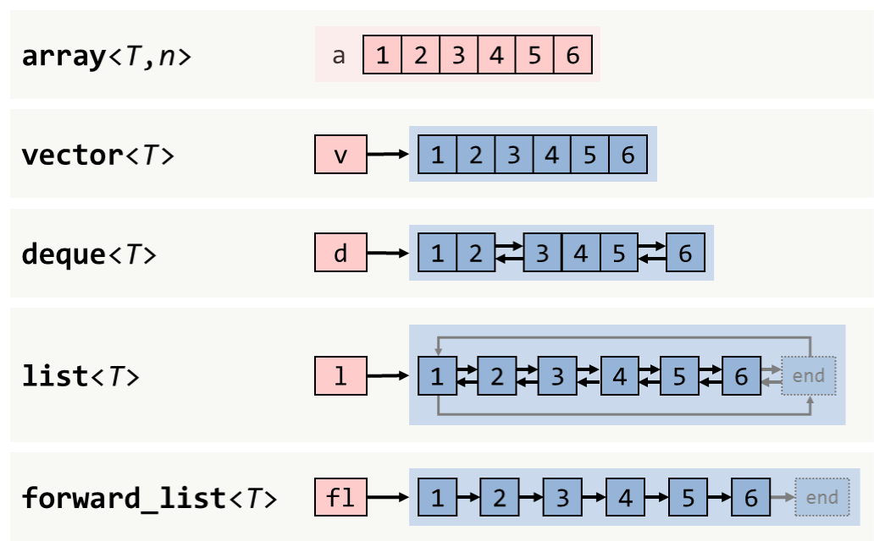
Sekvenční kontejnery
vector - pole prvků s přidáváním zprava
celočíselně indexováno, vždy od 0
všechny prvky umístěny v paměti souvisle za sebou
při přidání možná změna lokace ⇝ neplatnost iterátorů a referencí!
odvozené: queue, stack, priority_queue
deque [dek] - fronta s přidáváním a odebíráním z obou stran
double-ended queue
lze přidávat i zepředu
libovolný rozsah indexů
prvky nemusejí být umístěny v paměti souvisle
přidávání neinvaliduje reference ☺
forward_list - jednosměrně vázaný seznam
list - obousměrně vázaný seznam
vždy zachovává umístění prvků
nepodporuje přímou indexaci []
vkládání doprostřed
array - pole pevné velikosti
basic_string - string, wstring
[dekjú] ≈ dequeue
odebrat z fronty
By Jiří Klepl 2023/2024

Slide 10
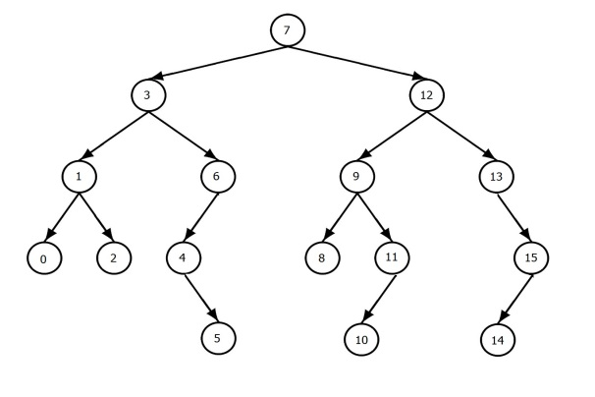
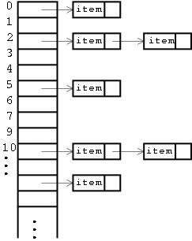
Asociativní kontejnery
setříděné
setříděné podle operátoru <
pro neprimitivní typy (třídy) nadefinovat operator<
set<V> - množina
multiset<V> - množina s opakováním
map<K,V> - asociativní pole
it = find(K)
it1 = lower_bound(K1), it2 = upper_bound(K2) - intervalové vyhledávání
multimap<K,V> - relace s rychlým vyhledáváním podle klíče K
it1 = lower_bound(K), it2 = upper_bound(K)
equal_range(K)
polootevřený interval
pair<A,B> - pomocná šablona - uspořádané dvojice
položky first, second
nesetříděné
unordered_set/multiset/map/multimap
hash table - nesetříděné, vyhledávání pouze na ==
pro neprimitivní typy (třídy) nadefinovat
porovnání: bool operator== ( const X&)
hashovací funkci: size_t hash<X>( const X&)

Slide 11
Základní metody kontejnerů
jednotné rozhraní nezávislé na typu kontejneru
!! ne všechny kontejnery podporují vše
vkládání
push_back(V), push_front(V) přidání prvku na konec / začátek - copy/move
emplace_back(par), emplace konstrukce prvku na místě (v kontejneru)
insert (V), (it, V) vložení prvku, před prvek
insert( it, it b, it e) vložení intervalu z jiného kontejneru
insert( pair{K,V}) vložení do mapy - klíč, hodnota
přístup k prvkům
front(), back() prvek na začátku / konci
operator[], at() přímý přístup k prvku
bez kontroly / s kontrolou (výjimka)
find(T) vyhledání prvku
lower_bound, upper_bound intervalové hledání
další
size(), empty() velikost / neprázdost
pop_front(), pop_back() odebrání ze začátku / konce
nevrací hodnotu, jen odebírá!
erase(it), erase(it b, it e) smazání prvku, intervalu
clear() smazání kontejneru
... and many many others ⇝ cppreference.com

Slide 12
Složitost operací
složitost | přidání / odebrání na začátku | přídání / odebrání na i-té pozici | přídání / odebrání m prvků | přídání / odebrání na konci | přístup k i-tému prvku
funkce | push_front pop_front | insert erase | insert erase | push_back pop_back | begin()+i [i],at(i)
list | konst | konst | m, konst přesuny mezi sezn. (splice) | konst | NA
deque | konst | min( i, n - i) | m + min( i, n - i) | konst | konst
vector | NA | n - i | m + n - i | konst (*) | konst
asocia tivní | ln | (s klicem k) ln | (s klicem k) ln + m | ln | nalezení podle hodnoty ln
unsorted | konst | konst | m | konst | konst
fyzická velikost: capacity() ↭ reserve()
logická obsazenost: size() ↭ resize()
při překročení kapacity rozšíření a kopie stávajících prvků
Notes:
asociativní třeba set a map co bylo dříve

Slide 13
Konstruktory a vkládání do kontejneru
class MyClass {
MyClass( X x, Y y);
MyClass(const MyClass& mc);
MyClass(MyClass&& mc) noexcept;
MyClass& operator=(const MyClass& mc);
MyClass& operator=(MyClass&& mc) noexcept;
~MyClass();
};
typická sada konstruktorů
automaticky generované
vector<MyClass> v;
MyClass m{ x, y };
push | emplace
v.push_back( m) | v.emplace_back( m) | (ctor) copy_ctor (dtor) | ☹
v.push_back( move( m)) v.push_back( MyClass{x,y}) | v.emplace_back( move( m)) v.emplace_back( MyClass{x,y}) | ctor, move_ctor, dtor | 😐
 | v.emplace_back( x,y) | ctor | ☺
☹
vector<BigClass> v;
sort( v);
vector<unique_ptr<BigClass>> v;
sort( v);
☺
Notes:
Bez noexcept (strong exception safety) se nepoužije pro resize vector!

Slide 14
Překladový slovník (basic) : gitlab: ./labs/03-dictionary/
k jednomu slovu může být více překladů
operace
přidat slovo a jeho překlad akceptovat více překladů jednoho slova
odebrat jeden překlad slova
odebrat všechny překlady slova
nalézt všechny překlady slova
k rozmyšlení
kontejner(y) pro ukládání dat
efektivita operací
jak 'vracet' více slov
kontejner hodnot ※ rozmezí
rozhraní
API - public metody
volání metod s konstantami z 'main'
metody třídy nijak nekomunikují s cin/cout
až potom parsování cin
console UI
řádkově orientovaný vstup
add( slovo, cizi);
del( slovo, cizi);
del( slovo);
?? find( slovo); // -> cizi cizi cizi
string r, cmd, arg;
for( ;;) {
getline( f, r);
if( f.fail()) break;
istringstream line(r);
line >> cmd >> arg;
}
add slovo cizi
find slovo
....

